Slide 1
Formation Spring boot
Pour Philaposte, le 19/02/2025

Slide 2

Introduction à Spring Boot
Framework Java qui facilite le développement d’appli autonomes et prêtes pour la production
Auto configuration : Il configure automatiquement de nombreux composants réduisant le besoin de configurations manuelle fastidieuses
Serveur embarqué : Spring Boot intègre un serveur web pour faciliter le développement
Monitoring : Spring Boot propose des outils permettant de monitorer l’application en Production (Actuator)

Slide 3
WebService REST
Un Webservice REST (REpresentational State Transfer) est une interface qui permet à des applications d'échanger des données sur le web en utilisant le protocole HTTP. Il repose sur des principes architecturaux simples et utilise des formats de données standard (JSON).
Concepts clés :
Ressources : Les données exposées par le Webservice REST
Méthodes HTTP : Actions que l’on peut effectuer sur les ressources
URI : L’adresse unique d’une ressource
Représentation : Le format des données échangées

Slide 4
Avantages d’un Webservice REST
Indépendant : Peut fonctionner seul. Ne dispose pas d’adhérence directe avec les applications appelantes.
Simplicité : L’architecure REST est simple à comprendre
Flexibilité : Les Webservices REST peuvent être utilisés par différents types de Clients (navigateurs, applications mobiles).
Maintenabilité : Fonctionne en différentes couches, ce qui facilite la maintenance et la mise à jour de l’application

Slide 5
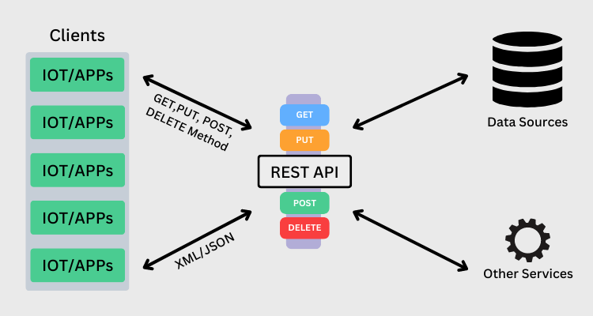
Schéma archi Webservice REST

Slide 6
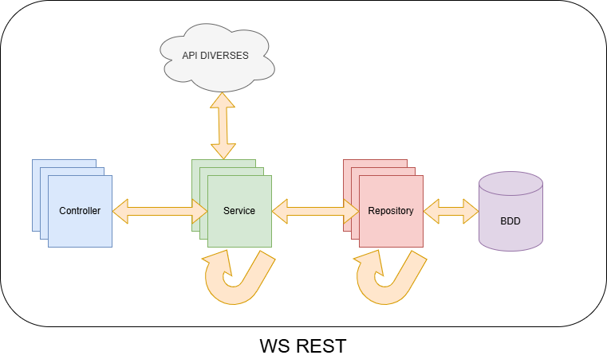
Schéma intérieur d’un WS REST

Slide 7
Création du projet
Utilisation de Spring initializer
Maven install pour installer les dépendances
Création de notre premier @RestController
Utilisation du @RequestMapping et du @GetMapping

Slide 8
Création d’un service
Découverte de l’annotation @Service
Principe du singleton
Utilisation de l’annotation @Autowired
Principe d’injection
Appel des méthodes du service partout dans notre application
=> Même fonction qu’en Angular !

Slide 9
Découverte de RestTemplate
Classe permettant de simplifier les appels vers des WS Externe
Très massivement utilisé
Déclaration obligatoire dans le @Configuration
Possibilité (ou plutôt obligation) de manipuler des objets en retour ;-)
Possibilité de faire des GET, POST, PUT et DELETE

Slide 10
Utilisation du ControllerAdvice
Permet de pouvoir facilement mieux gérer le retour d’exception
Regroupe toutes les exceptions qui peuvent être retournées à l’utilisateur
Utilisé aussi pour masquer des éléments d’une exception non souhaités à l’affichage
Fichier composé d’autant d’ @ExceptionHandler qu’il n’y a d’Exception dans l’application

